Slide 1

Подготовка дистрибутива
Python. Базы данных и PyQT
Урок 8
Подготовка дистрибутива, setuptools, cx_freeze.

Slide 2

Цели урока
Научиться:
Создавать исполняемые файлы;
Создавать дистрибутивы пакетов.

Slide 3


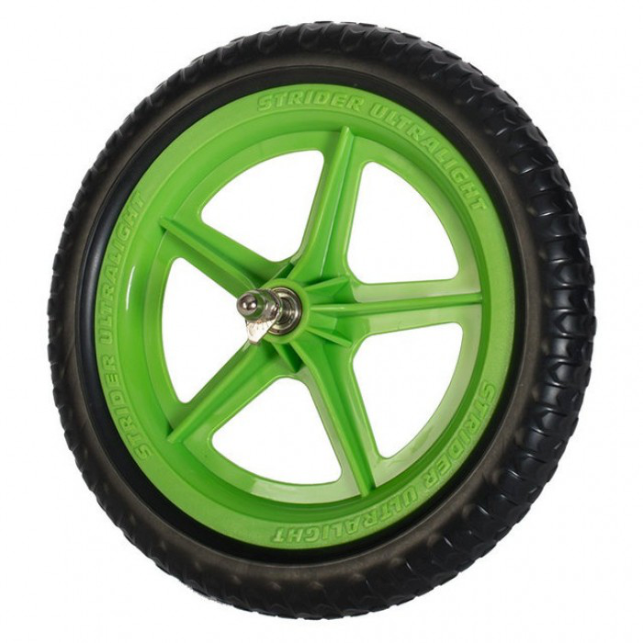

Распространение приложений
Дистрибутив
Исходные коды
Бинарная сборка
Исполняемый файл
.exe
.app
...
.whl
.egg

Slide 4
Распространение приложений
Дистрибутив
Исходные коды
Бинарная сборка
Исполняемый файл
distutils,
setuptools
setuptools + wheel
PyInstaller
cx_Freeze
py2exe / py2app
pyqtdeploy

Slide 5
setuptools, setup.py
from setuptools import setup
setup(name = "simple_package",
version = "0.1",
description = "A Simple Package",
author = "GeekBrains",
author_email = "support@geekbrains.ru",
url = "https://geekbrains.ru/",
packages=["simple_package"]
)

Slide 6
setuptools, setup.py
from setuptools import setup
setup(name = "simple_package",
version = "0.1",
description = "A Simple Package",
author = "GeekBrains",
author_email = "support@geekbrains.ru",
url = "https://geekbrains.ru/",
packages=["simple_package"]
)
Собрать архив с исходниками
$ python3 setup.py sdist

Slide 7
setuptools, setup.py
from setuptools import setup
setup(name = "simple_package",
version = "0.1",
description = "A Simple Package",
author = "GeekBrains",
author_email = "support@geekbrains.ru",
url = "https://geekbrains.ru/",
packages=["simple_package"]
)
Собрать архив с исходниками
$ python3 setup.py sdist
Создать бинарную сборку (wheel)
$ python3 setup.py bdist_wheel

Slide 8

Создание исполняемого файла
$ cxfreeze simple_script.py
cx_Freeze
Добавить опцию build_exe
в setup.py
$ python3 setup.py build_exe

Slide 9


Будьте бдительны!
Исполняемый файл не может спрятать исходные коды.

Slide 10

Практическое задание

Slide 11
Практическое задание
Для разработанного проекта «Мессенджер» сформировать whl-пакеты с дистрибутивами сервера и клиента.
* Выполнить процедуру сборки созданного проекта «Мессенджер» с помощью утилиты cx_Freeze.
Выполнить загрузку сформированных whl-пакетов с дистрибутивами сервера и клиента в репозиторий сервиса PyPi.

Slide 12
Практическое задание
4. В качестве защиты курсового проекта необходимо записать в любой удобной для вас программе видеоролик (скринкаст) продолжительностью 1-5 минут. Представьте, что вам необходимо презентовать вашу работу заказчику или аудитории. В скринкасте расскажите о вашем проекте, продемонстрируйте его возможности и функционал. Ссылку на видео приложите к практическому заданию, например, в комментарии к уроку. И не забудьте открыть доступ на просмотр! :) Видеопрезентация продукта развивает у вас дополнительные мягкие навыки и является обязательной для засчитывания курсового проекта.

Slide 13
Дополнительные материалы
Getting started with setuptools and setup.py https://pythonhosted.org/an_example_pypi_project/setuptools.html
Создание запускаемых файлов из скриптов на языке Python с помощью cx_Freeze https://jenyay.net/Programming/Cxfreeze
Компиляция программы на Python 3 в exe с помощью программы cx_Freeze https://pythonworld.ru/osnovy/program-compilation-with-cx-freeze.html
Компиляция в .exe Python программы https://pythono.ru/python-win-exe/
Python. Компиляция exe-программ в cx_freeze https://golos.io/ru--programmirovanie/@pythono/python-kompilyaciya-exe-programm-v-cxfreeze

